Slide 1
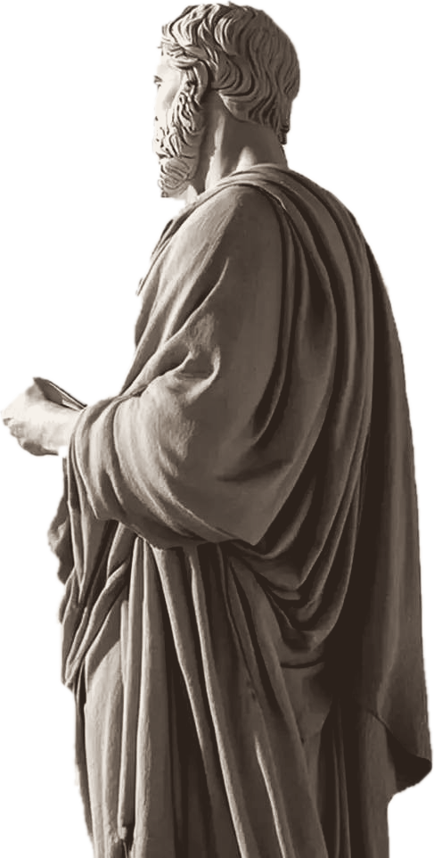
ΚΟΣΜΟΠΟΛΙΤΗΣ
КОСМОПОЛИТИЗМ
Гражданин мира: от Диогена до наших дней
κόσμος — мир · πολίτης — гражданин
Notes:
Здравствуйте! Тема моего выступления — космополитизм. Сегодня это слово звучит то как комплимент, то как обвинение. Разберёмся, откуда оно взялось, как его понимали философы, почему в СССР «космополит» стало ругательством и что эта идея значит сейчас.

Slide 2
КОСМОПОЛИТИЗМ
02 / 15
ЧТО ТАКОЕ КОСМОПОЛИТИЗМ
κόσμος
kósmos
мир, вселенная, порядок
+
πολίτης
polítēs
гражданин
=
κοσμοπολίτης
kosmopolítēs
гражданин мира
ОПРЕДЕЛЕНИЕ
//01
Равное достоинство
все люди равны, где бы они ни родились
Космополитизм — убеждение, что все люди принадлежат к единому мировому сообществу и эта принадлежность не менее важна, чем связь со своей страной, городом или народом.
//02
Обязанности без границ
моральный долг не заканчивается на границе государства
//03
Общий дом
у человечества общие проблемы и общее будущее
Космополитизм — не отказ от родины. Главный вопрос — как совместить «своё» и «общее».
Notes:
Слово греческое: «космос» — мир, вселенная, а ещё порядок; «полите́с» — гражданин. Получается «гражданин мира».
Сегодня космополитизмом называют убеждение, что все люди принадлежат к одному мировому сообществу. Отсюда три идеи: люди равны по достоинству, где бы они ни родились; наши обязанности не заканчиваются на границе; у человечества общий дом и общие проблемы.
Важно: космополитизм не обязательно означает отказ от родины — к этому мы ещё вернёмся.

Slide 3
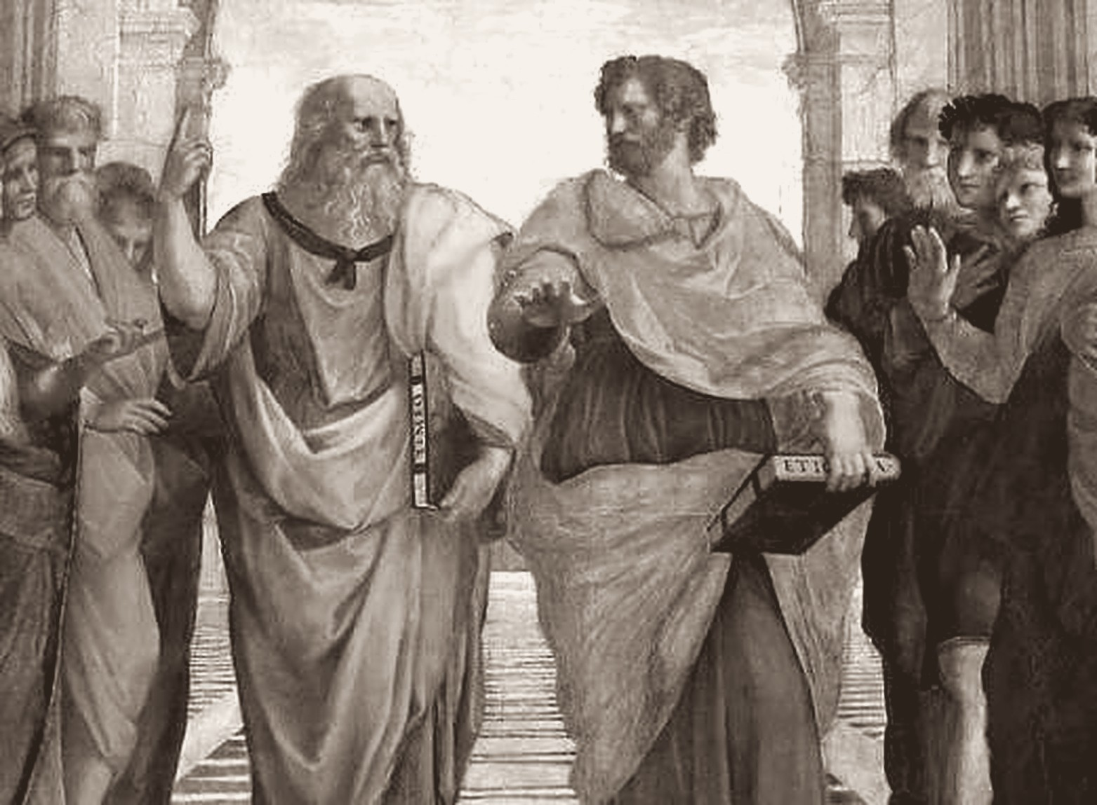
КОСМОПОЛИТИЗМ
03 / 15
ДО КОСМОПОЛИТИЗМА: МИР ПОЛИСА
Полис — это всё
Человек существует как гражданин своего города-государства: Афин, Спарты, Коринфа.
Аристотель
«Человек по природе — существо политическое». Живущий вне полиса — «либо зверь, либо бог».
Эллины и варвары
Варвары — все, кто не говорит по-гречески: их речь звучала для греков как «бар-бар».
ПОВОРОТ
Ученик Аристотеля — Александр Македонский. Его походы (334–323 до н. э.) разрушили мир независимых полисов, и человеку понадобилась новая опора: не «я — афинянин», а «я — человек».
Рафаэль. «Афинская школа», 1509–1511. В центре — Платон и Аристотель
Notes:
Чтобы понять, почему идея была революционной, вспомним, как жили греки до неё. На фреске Рафаэля «Афинская школа» в центре — Платон и Аристотель. Для них горизонт жизни — полис, город-государство. Аристотель писал: человек по природе — существо политическое, а живущий вне полиса — «либо зверь, либо бог». Мир делился на эллинов и варваров; само слово «варвар» — звукоподражание: речь чужеземцев казалась грекам бессмысленным «бар-бар».
Ирония истории: учеником Аристотеля был Александр Македонский. Его походы объединили огромное пространство от Греции до Индии, полисы потеряли независимость, и людям понадобилась новая опора: не «я — афинянин», а «я — человек».

Slide 4
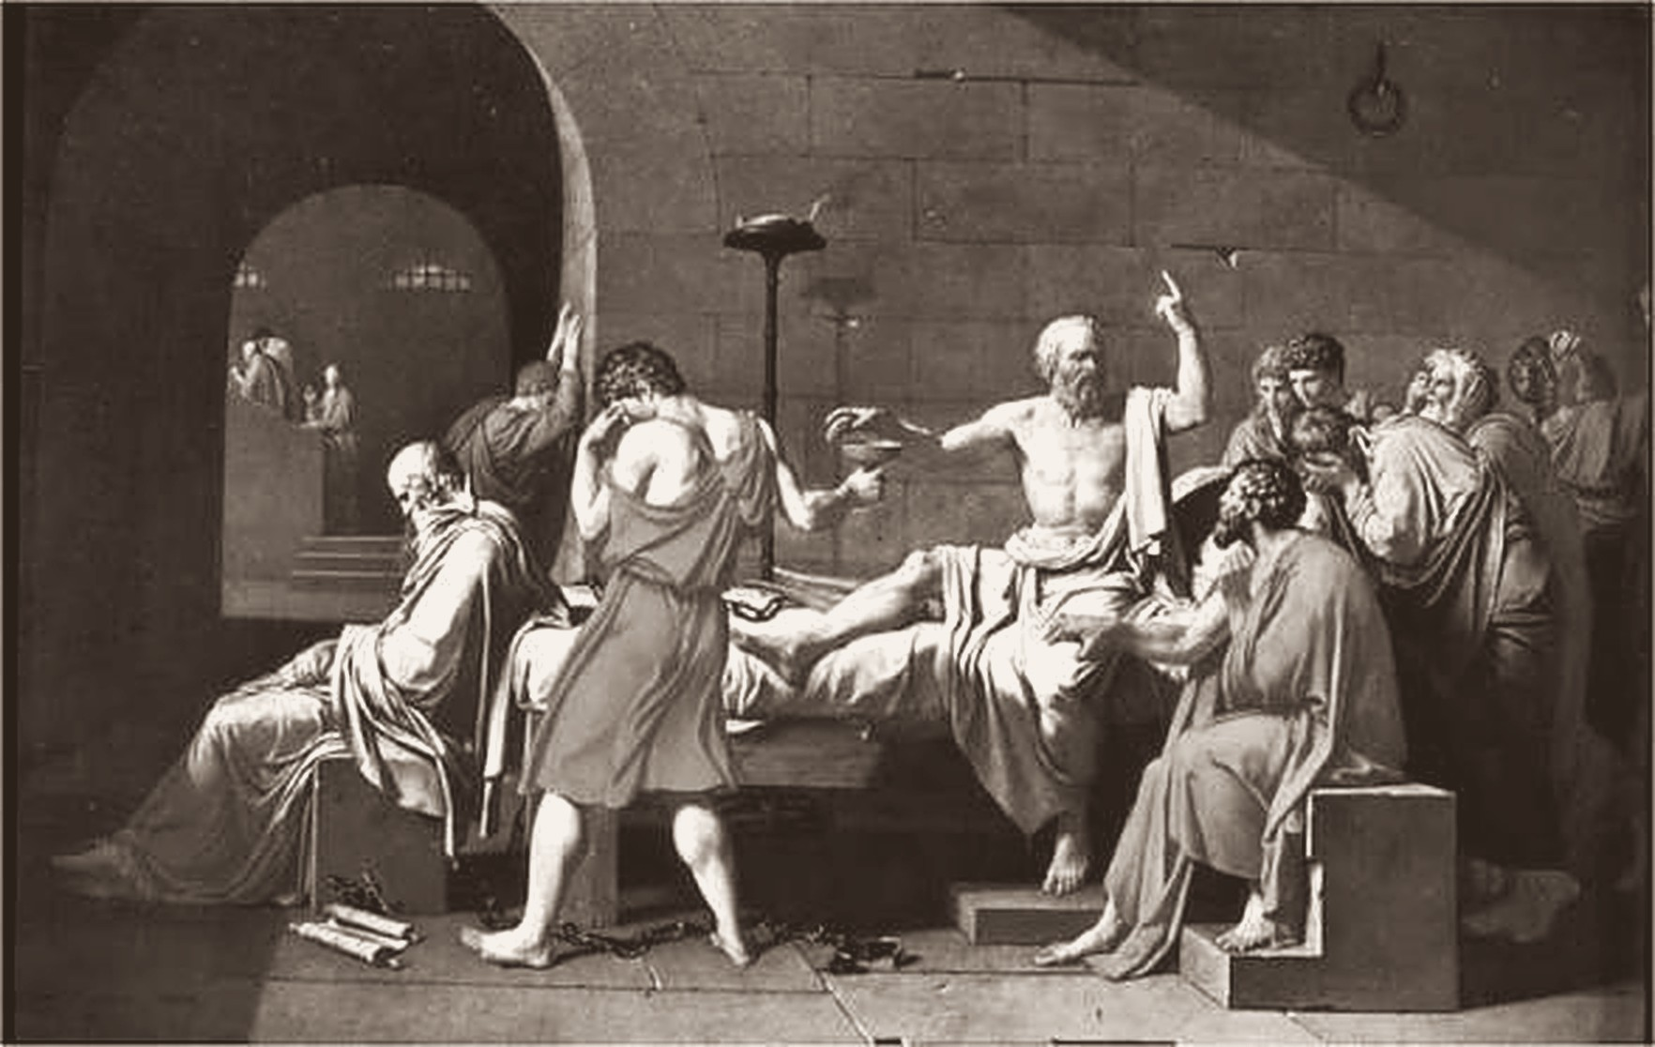
КОСМОПОЛИТИЗМ
04 / 15
ПАРАДОКС СОКРАТА
СЛОВА
«Я не афинянин и не эллин, а гражданин мира»
— так, по Цицерону и Плутарху, Сократ отвечал на вопрос, откуда он родом
ПОСТУПОК
399 г. до н. э. Афинский суд приговорил Сократа к смерти. Друзья готовили побег, но он отказался: нарушить законы родного города — значит предать его. И выпил цикуту.
Жак-Луи Давид. «Смерть Сократа», 1787
?
Можно ли быть гражданином мира — и оставаться верным своему городу?
Notes:
А теперь загадка. На картине Жака-Луи Давида — последние минуты Сократа. По словам Цицерона и Плутарха, на вопрос, откуда он родом, Сократ отвечал: «Я не афинянин и не эллин, а гражданин мира».
Но в 399 году до нашей эры афинский суд приговорил его к смерти. Друзья готовили побег, а Сократ отказался: в диалоге Платона «Критон» он объясняет, что не может нарушить законы города, по которым прожил всю жизнь. И выпил цикуту.
Получается парадокс: гражданин мира умирает из верности своему городу. Можно ли совместить мир и родину — этот вопрос пройдёт через всю историю космополитизма.

Slide 5
КОСМОПОЛИТИЗМ
05 / 15
ДИОГЕН: ПЕРВЫЙ КОСМОПОЛИТ
«Я — гражданин мира»
Диоген Синопский (IV в. до н. э.) — первый, о ком известно, что он называл себя κοσμοπολίτης
КОРИНФ, IV В. ДО Н. Э.
//01
Изгнанник
его выслали из родной Синопы на Чёрном море
Александр: «Проси у меня чего хочешь».
Диоген: «Отойди, не заслоняй мне солнце».
Александр: «Если бы я не был Александром, я хотел бы быть Диогеном».
//02
«Бочка» — это пифос
огромный глиняный сосуд для зерна, в нём Диоген и жил
//03
Вызов обществу
для киников законы, границы и обычаи условны; важны природа и разум
По преданию, оба умерли в один день — в 323 г. до н. э.
Notes:
Первым, кто прямо назвал себя космополитом, был Диоген Синопский. Его изгнали из родной Синопы на Чёрном море, и на вопрос, откуда он, Диоген отвечал: «Я — гражданин мира». Жил он в знаменитой «бочке» — на самом деле в пифосе, огромном глиняном сосуде для зерна. Для киников — его школы — это был вызов обществу: законы, границы и обычаи условны, важны только природа и разум.
Известная история: в Коринфе Александр Македонский предложил Диогену исполнить любое желание. Тот ответил: «Отойди, не заслоняй мне солнце». Александр будто бы сказал: «Если бы я не был Александром, я хотел бы быть Диогеном». По преданию, они и умерли в один день.

Slide 6
КОСМОПОЛИТИЗМ
06 / 15
СТОИКИ: ДВА ГОСУДАРСТВА
Стоики превратили вызов Диогена в стройную философию: каждый человек — гражданин двух государств
ЗЕНОН КИТИЙСКИЙ
СЕНЕКА
МАРК АВРЕЛИЙ
ок. 334–262 до н. э. · основатель школы
ок. 4 до н. э. – 65 н. э. · римский философ
121–180 · римский император
Люди должны жить не отдельными городами, каждый со своими законами, а одним сообществом под общим законом
«Есть два государства: одно — великое и поистине общее, его границы мы измеряем путём солнца; другое — то, к которому нас приписал случай рождения»
«Мой город и отечество, поскольку я Антонин, — Рим, а поскольку я человек — мир»
— в пересказе Плутарха
— «О досуге»
— «Размышления», VI, 44
ФАКТ
«Стоики» — от Стоа Пойкиле, Расписного портика в Афинах, где учил Зенон.
ФАКТ
Марк Аврелий писал «Размышления» по-гречески, в военных лагерях на Дунае.
Notes:
Настоящую философию гражданина мира построили стоики. Название — от Расписного портика в Афинах, «стоа», где учил основатель школы Зенон. Он мечтал, чтобы люди жили не отдельными городами со своими законами, а одним сообществом под общим законом.
Сенека говорил, что каждый из нас — гражданин двух государств: великого общего, границы которого «мы измеряем путём солнца», и того, к которому нас приписал случай рождения.
А император Марк Аврелий записал: «Мой город и отечество, поскольку я Антонин, — Рим, а поскольку я человек — мир». Писал он это по-гречески, в военных лагерях на Дунае. Для стоиков космополитизм — не отказ от родины, а второй, более широкий уровень принадлежности.

Slide 7
КОСМОПОЛИТИЗМ
07 / 15
КРУГИ ИЕРОКЛА
ЧЕЛОВЕЧЕСТВО
Стоик Иерокл, II в. н. э.
СОГРАЖДАНЕ
Каждый человек стоит в центре кругов: семья, родня, соседи, сограждане — и, наконец, всё человечество.
СОСЕДИ
РОДНЯ
СЕМЬЯ
«Стягивать круги к центру»
относиться к дальним как к ближним
Я
Космополит не стирает внутренние круги — он не даёт внешним стать чужими.
Эту схему использует философ Марта Нуссбаум в споре о патриотизме и космополитизме
Notes:
Наглядную модель предложил стоик Иерокл. Представьте, что вы стоите в центре кругов: вы сами, семья, родственники, соседи, сограждане и, наконец, всё человечество. Иерокл советовал «стягивать круги к центру»: к двоюродным братьям относиться как к родным, к незнакомым — как к соседям.
Заметьте: семью он не предлагает любить меньше. Внутренние круги остаются, просто внешние перестают быть чужими. Эту схему использует современный философ Марта Нуссбаум, чтобы показать: патриотизм и космополитизм не обязаны враждовать.

Slide 8
КОСМОПОЛИТИЗМ
08 / 15
КАНТ: «К ВЕЧНОМУ МИРУ»
1795
//01
Союз государств вместо войн
споры между народами решает право, а не сила
//02
Космополитическое право
право каждого на гостеприимство: прибыв в чужую страну, не встретить вражды
Иммануил Кант (1724–1804) публикует трактат «К вечному миру»
ИНТЕРЕСНЫЙ ФАКТ
«Нарушение права в одном месте Земли ощущается во всех других»
Главный теоретик «гражданина мира» почти всю жизнь провёл в Кёнигсберге (ныне Калининград) и считал, что в портовом городе мир и людей можно узнать без путешествий.
Трактат считают одним из идейных истоков Лиги Наций и ООН
А в России: «Главное дело быть людьми, а не славянами»
Н. М. Карамзин, «Письма русского путешественника»
Notes:
В эпоху Просвещения идея пережила второе рождение. В 1795 году Иммануил Кант опубликовал трактат «К вечному миру». Он предлагал союз государств, которые решают споры правом, а не войной, и ввёл понятие «космополитического права» — права каждого на гостеприимство: не встретить вражды в чужой стране. Кант писал, что народы уже так связаны, что нарушение права в одном месте Земли ощущается во всех других. Трактат считают одним из идейных истоков ООН.
Забавно, что сам Кант почти всю жизнь провёл в Кёнигсберге — нынешнем Калининграде — и считал, что в портовом городе мир можно узнать без путешествий. А в России Карамзин тогда же писал: «Главное дело быть людьми, а не славянами».

Slide 9
КОСМОПОЛИТИЗМ
09 / 15
ГРАЖДАНИН МИРА НА ПРАКТИКЕ
XIX–XX века: от идеи — к попыткам жить по ней
1887
1948
1948
ЭСПЕРАНТО
ГАРРИ ДЭВИС
ДЕКЛАРАЦИЯ ПРАВ
Окулист Людвик Заменгоф вырос в Белостоке, где соседи говорили на разных языках и не доверяли друг другу. Он создал язык «для всего человечества» и подписался «Доктор Эсперанто» — «надеющийся».
Бывший лётчик ВВС США отказался от американского гражданства и объявил себя «гражданином мира». Разбил палатку у дворца Шайо в Париже, где заседала ООН, позже выпускал «мировые паспорта». Жил без гражданства до 2013 г.
10 декабря в том же дворце Шайо ООН приняла Всеобщую декларацию прав человека: «Все люди рождаются свободными и равными в своём достоинстве и правах».
Права человека не зависят от паспорта — в этом космополитическая суть Декларации.
Notes:
В XIX–XX веках идею попытались воплотить на практике. В 1887 году варшавский окулист Людвик Заменгоф создал эсперанто. Он вырос в Белостоке, где соседи говорили на разных языках и не доверяли друг другу, и верил, что общий язык сблизит людей. Подписался он «Доктор Эсперанто» — «надеющийся».
В 1948 году американский лётчик Гарри Дэвис, прошедший войну, отказался в Париже от гражданства США и объявил себя гражданином мира. Он разбил палатку у дворца Шайо, где заседала ООН, позже выпускал «мировые паспорта» и прожил без гражданства до 2013 года.
А в декабре того же года в том же дворце ООН приняла Всеобщую декларацию прав человека: права человека не зависят от паспорта.

Slide 10
КОСМОПОЛИТИЗМ
10 / 15
КАК «КОСМОПОЛИТ» СТАЛ РУГАТЕЛЬСТВОМ
28.01.1949
БЕЗРОДНЫЙ КОСМОПОЛИТ
Газета «Правда»: статья «Об одной антипатриотической группе театральных критиков»
ГРЕЧЕСКИЙ СМЫСЛ
«гражданин мира»
1948–1953 — кампания «борьбы с космополитизмом» в СССР
Клеймо «безродный космополит» — обвинение в «низкопоклонстве перед Западом»: увольнения, исключения из союзов и институтов
Кампания имела явную антисемитскую направленность
↓
СОВЕТСКИЕ СЛОВАРИ 1950-Х
«реакционная буржуазная идеология»
Парадокс: лозунгом страны оставалось «Пролетарии всех стран, соединяйтесь!» — интернационализм считался добродетелью, космополитизм — пороком.
Notes:
У слова есть и тёмная страница, важная для нашей страны. 28 января 1949 года «Правда» напечатала статью «Об одной антипатриотической группе театральных критиков». С неё развернулась кампания «борьбы с космополитизмом», продолжавшаяся до смерти Сталина в 1953 году. «Безродный космополит» стало клеймом: людей обвиняли в «низкопоклонстве перед Западом», увольняли, исключали из союзов и институтов. Кампания имела явную антисемитскую направленность, а словари определяли космополитизм как «реакционную буржуазную идеологию».
Парадокс: лозунгом страны оставалось «Пролетарии всех стран, соединяйтесь!» — интернационализм считался добродетелью, космополитизм — пороком. Отсюда двойственное отношение к слову, которое во многом сохраняется до сих пор.

Slide 11
КОСМОПОЛИТИЗМ
11 / 15
КОСМОПОЛИТИЗМ СЕГОДНЯ
1992
Гражданство Евросоюза: гражданин любой страны ЕС может жить и работать в любой другой
≈1 млн
«детей Эразмуса» — у пар, познакомившихся по студенческому обмену (оценка Еврокомиссии, 2014)
0
границ у климата, пандемий и интернета — такие проблемы решают только вместе
«ЭФФЕКТ ОБЗОРА»
«В первый день мы показывали на свои страны. На третий-четвёртый — на континенты. К пятому дню мы видели только одну Землю»
Султан бин Салман, первый араб в космосе, 1985
Notes:
Сегодня космополитизм — часть повседневности: одни и те же фильмы, соцсети, учёба и работа за границей. В 1992 году появилось гражданство Евросоюза: гражданин любой страны союза может жить и работать в любой другой. Студенческий обмен «Эразмус» так перемешал молодёжь, что, по оценке Еврокомиссии, у пар, познакомившихся по обмену, родилось около миллиона детей — «дети Эразмуса».
Космонавты описывают «эффект обзора». Султан бин Салман, первый араб в космосе, вспоминал: сначала все показывали на свои страны, потом на континенты, а к пятому дню видели только одну Землю. И главное: у климата, пандемий и интернета нет границ — такие проблемы решают только вместе.

Slide 12
КОСМОПОЛИТИЗМ
12 / 15
ЗА И ПРОТИВ
ЗА
ПРОТИВ
Равное достоинство людей — основа прав человека
Климат, пандемии, бедность требуют общих решений
Открытость делает общества терпимее и богаче идеями
Любовь «ко всему человечеству» может подменить заботу о ближних
Риск размыть культуру, язык и традиции
Гражданство — права и обязанности в конкретном государстве, а мирового государства нет
«Я человек, и ничто человеческое мне не чуждо»
Теренций, римский драматург, II в. до н. э.
«Иной философ любит татар, чтобы иметь право не любить своих соседей»
Ж.-Ж. Руссо, «Эмиль», 1762
Спор продолжается: «Если вы считаете себя гражданином мира, вы гражданин ниоткуда»
Тереза Мэй, премьер-министр Великобритании, 2016
Notes:
У космополитизма есть сторонники и критики. Сторонники говорят: равное достоинство людей — основа прав человека, глобальные проблемы в одиночку не решить, открытость делает общества терпимее. Их девиз можно взять у Теренция: «Я человек, и ничто человеческое мне не чуждо».
Критики возражают. Ещё Руссо язвил о космополитах, которые ищут обязанности в далёких краях, чтобы не исполнять их рядом: «Иной философ любит татар, чтобы иметь право не любить своих соседей». Кроме того, гражданство — это конкретные права и обязанности, а мирового государства нет. В 2016 году британский премьер Тереза Мэй сказала: «Если вы считаете себя гражданином мира, вы гражданин ниоткуда». Это всё тот же вопрос Сократа.

Slide 13
КОСМОПОЛИТИЗМ
13 / 15
ВЫВОД: УКОРЕНЁННЫЙ КОСМОПОЛИТИЗМ
//01
Не «или — или»
любить свой дом и уважать весь мир — не противоречие
ЗАВЕТ ОТЦА ФИЛОСОФА К. Э. АППИА
«Помните, что вы граждане мира. Где бы вы ни жили, оставьте это место лучше, чем нашли его»
//02
Круги Иерокла
внутренние круги остаются, внешние перестают быть чужими
Кваме Энтони Аппиа — сын ганского политика и англичанки, вырос в Гане, преподаёт в США. Автор идеи «укоренённого космополитизма».
//03
Корни и широта
космополитизм — не отсутствие корней, а широта взгляда
Ответ Сократу: можно быть верным Афинам — и думать о человеке вообще.
Notes:
Как разрешить парадокс Сократа? Философ Кваме Энтони Аппиа — сын ганского политика и англичанки, выросший в Гане и преподающий в США, — предлагает «укоренённый космополитизм». Его отец, патриот Ганы, завещал детям: «Помните, что вы граждане мира», — и где бы вы ни жили, оставьте это место лучше, чем нашли.
Можно любить свой город, страну и язык — и помнить, что люди в других странах так же достойны уважения. Возможно, так жил и Сократ: верный Афинам, он думал о человеке вообще. Космополитизм — не отсутствие корней, а широта взгляда.

Slide 14
КОСМОПОЛИТИЗМ
14 / 15
ИСТОЧНИКИ
ПЕРВОИСТОЧНИКИ
ИССЛЕДОВАНИЯ, ДОКУМЕНТЫ, ИЛЛЮСТРАЦИИ
1. Диоген Лаэртский. О жизни, учениях и изречениях знаменитых философов. Кн. VI
2. Плутарх. Об изгнании; Александр; О судьбе и доблести Александра
3. Цицерон. Тускуланские беседы. Кн. V
4. Платон. Критон
5. Аристотель. Политика. Кн. I
6. Сенека. О досуге
7. Марк Аврелий. Размышления. Кн. VI
8. Иерокл. Фрагменты (в передаче Стобея)
9. И. Кант. К вечному миру (1795)
10. Ж.-Ж. Руссо. Эмиль, или О воспитании (1762)
11. Н. М. Карамзин. Письма русского путешественника
12. Всеобщая декларация прав человека (ООН, 1948)
13. Г. В. Костырченко. Кампания по борьбе с космополитизмом в СССР
14. M. Nussbaum. Patriotism and Cosmopolitanism (1994)
15. K. A. Appiah. Cosmopolitanism: Ethics in a World of Strangers (2006)
16. G. Davis. My Country Is the World (1961)
17. European Commission. The Erasmus Impact Study (2014)
18. Рафаэль. Афинская школа (1509–1511), Ватикан
19. Ж.-Л. Давид. Смерть Сократа (1787), Метрополитен-музей
Notes:
Список источников — на слайде.

Slide 15
КОСМОПОЛИТИЗМ
15 / 15
СПАСИБО
ЗА ВНИМАНИЕ
ВОПРОС ДЛЯ ОБСУЖДЕНИЯ
А вы считаете себя гражданином мира?
Notes:
Спасибо за внимание! И вопрос к вам: считаете ли вы себя гражданином мира — или гражданином своего города и страны? А может быть, как стоики, и тем и другим сразу?

